Slide 1
ФГБОУ ВО КрасГМУ им.проф. В.Ф. Войно-Ясенецкого Минздрава России Фармацевтический колледж
ОСНОВЫ ФАРМАКОЛОГИИ
ЛЕКАРСТВЕННЫЕ СРЕДСТВА, ВЛИЯЮЩИЕ НА ФУНКЦИИ ОРГАНОВ ПИЩЕВАРЕНИЯ
видео-лекция для студентов 1 курса, обучающихся по специальности 31.02.03 Лабораторная диагностика
преподаватель
Анисимова М.В.
Красноярск, 2022

Slide 2
План лекции:
1) Средства, влияющие на секреторную и моторную функции ЖКТ:
Антисекреторные ЛС (блокаторы Н2-гистаминовых рецепторов, М-ХБ, ИПП)
Гастропротекторы
Антациды
Слабительные ЛС
Антидиарейные ЛС
Противорвотные ЛС
2) Средства заместительной терапии при гипофункции ПЖ:
Ферментные препараты
3) Желчегонные ЛС:
Холесекретики
Холекинетики
Гепатопротекторы

Slide 3
ЛС, ВЛИЯЮЩИЕ НА СЕКРЕТОРНУЮ ФУНКЦИЮ ЖЕЛУДКА. АНТИСЕКРЕТОРНЫЕ ЛС
Гиперсекреция пищеварительными железами НСL приводит к гиперацидным гастритам, язвенной болезни желудка и дпк.
Язвенная болезнь желудка и ДПК довольно распространенное заболевание, чаще встречается среди людей молодого и среднего возраста. Она протекает с обострениями весной и осенью, а так же обостряется при стрессовых ситуациях; болезнь длится годами, полное излечение возможно, если лечение начато вовремя и больной соблюдает все предписания и строгую диету. В запущенной форме ведет к осложнениям.
Лечение язвенной болезни должно быть комплексным. Выбор и комбинирование лекарственны средств осуществляют исходя из основных причин и симптомов язвенной болезни желудка и ДПК.

Slide 4
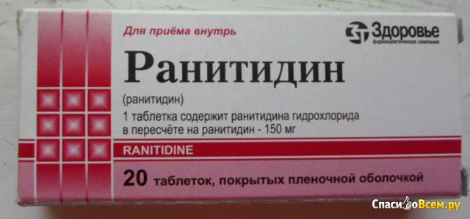
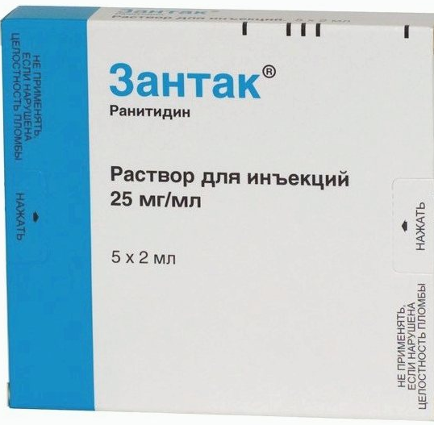
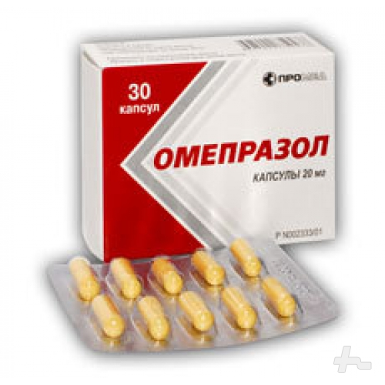
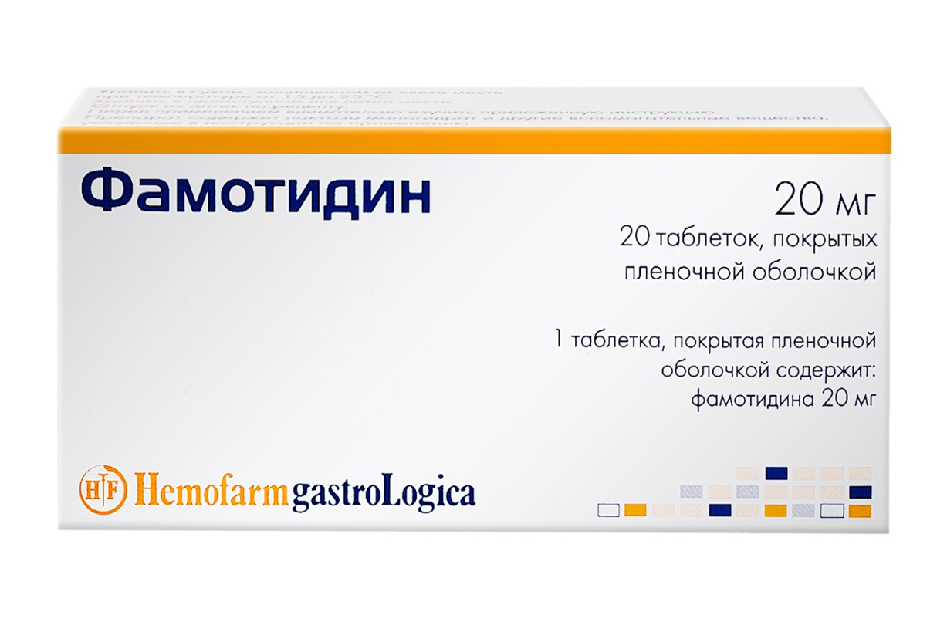
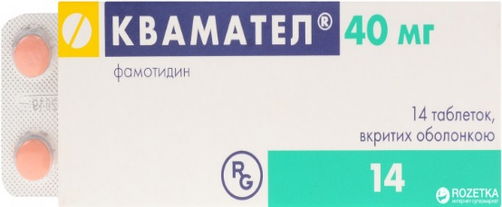
АНТИСЕКРЕТОРНЫЕ ЛС
Блокаторы Н2-гистаминовых рецепторов.
М-холинолитики
Ингибиторы протонной помпы

Slide 5
БЛОКАТОРЫ Н2-ГИСТАМИНОВЫХ РЕЦЕПТОРОВ
Ранитидин «Зантак», «Гистак», «Ранисан», таблетки и раствор в ампулах.
Низатидин «Аксид»,
Фамотидин «Ульфамид», «Квамател» таблетки и лиофилизат в ампулах,
Роксатидин «Роксан» - 24 часового действия, принимают по 1таблетке 20, 40 мг 1 раз в сутки на ночь, курсом от 3-4 недель до нескольких месяцев. «Квамател» в ампулах лиофилизированный порошок по 5,0 +ампула с растворителем, применяется в/в при желудочных кровотечениях при прободении язвы.

Slide 6
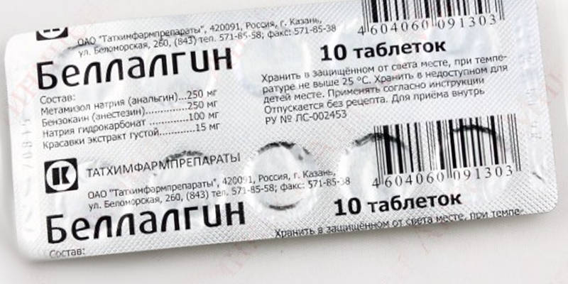
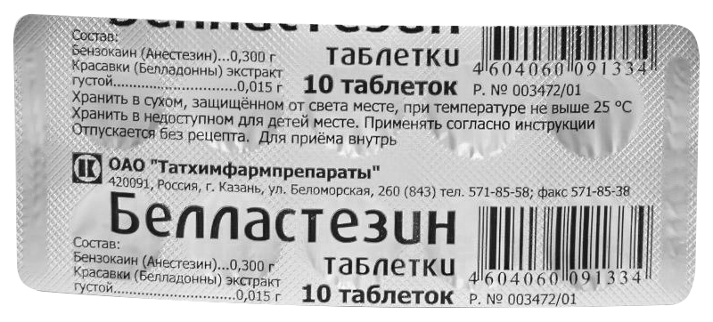
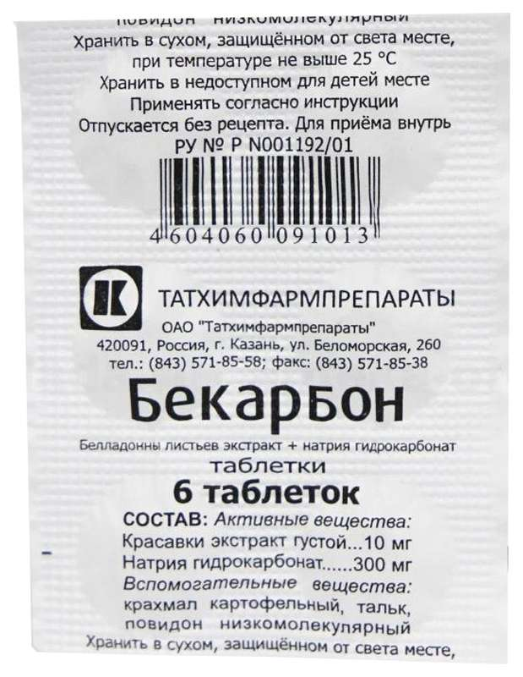
М-ХОЛИНОЛИТИКИ
А) неселективные М-ХБ:
Атропин и препараты красавки:
«Беллалгин»,
«Белластезин»,
«Бекарбон»
Это первые противоязвенные, антисекреторные препараты короткого действия
назначают по 1 таб 2-3 раза в день после еды.
Применяются при пилороспазме, болях в эпигастрии, изжоге. Вызывают атропиноподобные побочные эффекты (сухость во рту, сухость кожи, мидриаз и др).

Slide 7
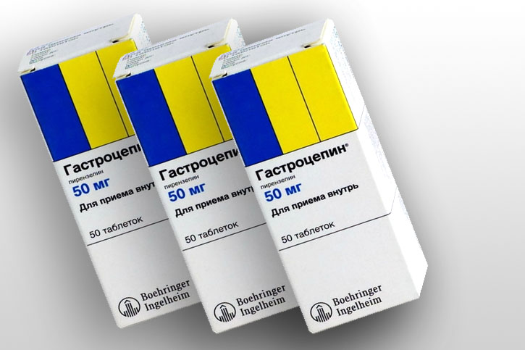
Б) селективные М-ХБ:
Пирензепин «Гастроцепин», таблетки, блокирует М1-холинорецепторы, на которые влияет вагус, повышая секрецию соляной кислоты.
Не вызывает атропиноподобных побочных эффектов, оказывает пролонгированное 12-часовое действие
назначают по 150 мг 2 раза в сутки за 30 мин. до еды, курсом 3-4 недели.

Slide 8
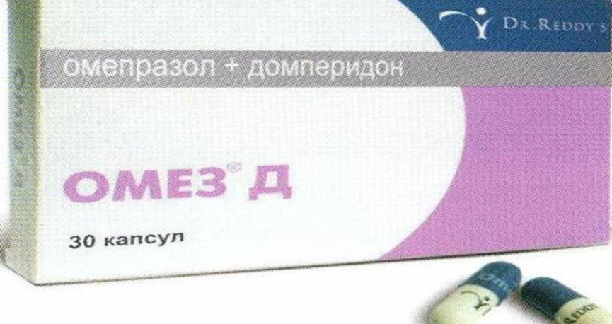
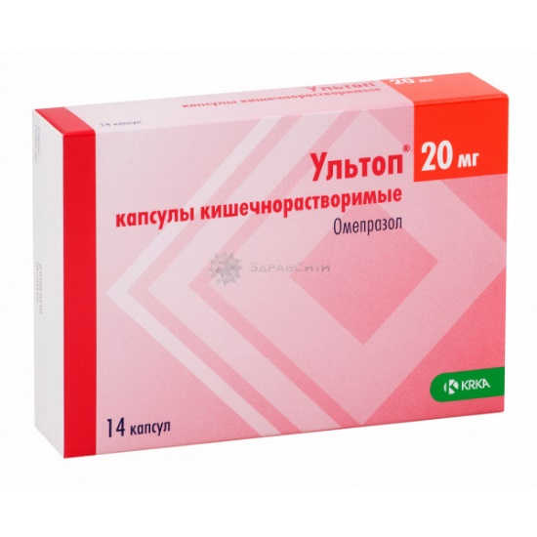
ИНГИБИТОРЫ ПРОТОННОЙ ПОМПЫ
Первым представителем этой группы стал Омепразол «Омез», «Ультоп», «Лосек». Это сильный ингибитор кислотообразования в желудке, липофилен, поэтому способен проникать внутрь париетальных клеток, где создает высокую концентрацию, подавляет протонный насос, оказывает цитопротекторное действие, защищает слизистую от воздействия соляной кислоты.

Slide 9
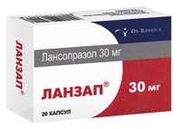
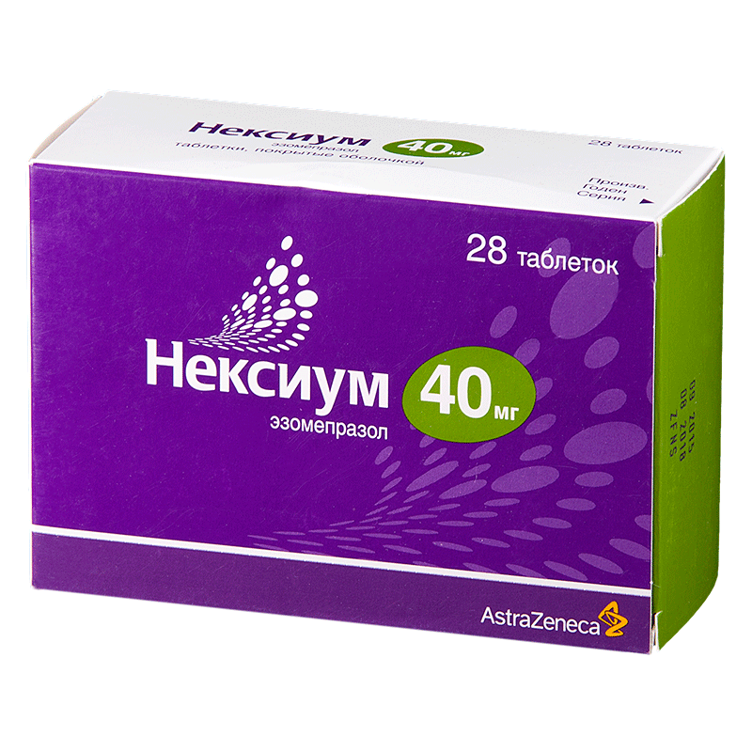
Препараты 2-го поколения
Пантопразол «Контролок»
(в 4 раза сильнее омепразола),
Лансопразол «Ланзап»,
Эзомепразол «Нексиум»
Рабепразол «Париет» капсулы и таблетки в оболочке по 20, 40 мг принимают 1 раз в сутки, действие развивается через 60 мин после 1 кратного приема, проглатывают не разжевывая или растворив в 100 мл воды.

Slide 10
Рабепразол «Париет»
принимают по 1 таблетке 1 раз в сутки, не разжевывая, утром, по 20 мг курсом 4-8 недель.
Ингибиторы способны умеренно угнетать рост бактерий Helicobacterpylori, и повышать чувствительность бактерий к антибиотикам и метронидазолу, поэтому очень эффективно их комбинировать с химиотерапией.

Slide 11
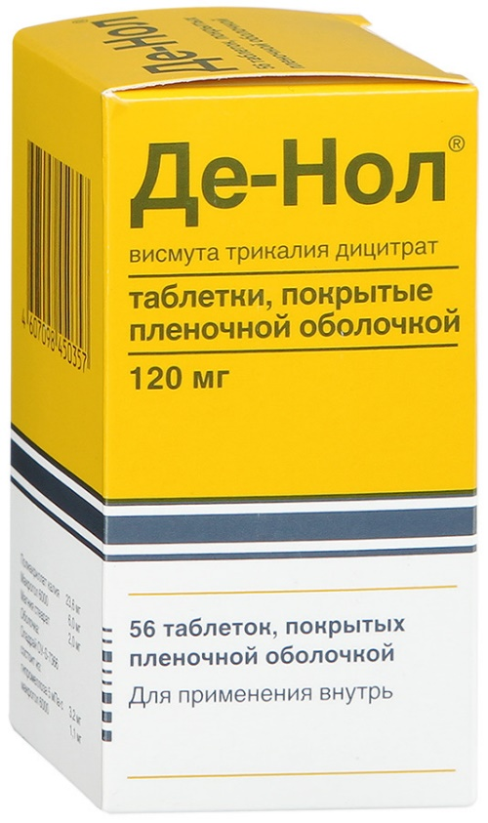
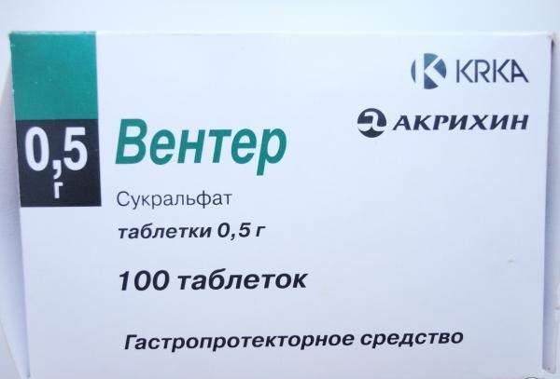
ГАСТРОПРОТЕКТОРЫ
Это вещества, защищающие клетки слизистой от воздействия соляной кислоты. Они создают благоприятные условия для заживления эрозий, язв, а также стимулируют процессы регенерации слизистой.
«Де-нол» содержит висмута трикалия дицитрат, применяется для лечения язвенной болезни желудка, ассоциированной с Helicobacterpylori.В кислой среде желудка образуют с белками слизистой гликопротеин висмутовый комплекс, прочную защитную пленку, которая препятствует агрессивному воздействию соляной кислоты и пепсина и разъеданию язв и эрозий бактериями.
Сукральфат «Вентер» в желудочном соке образует полимер, который связывается с белками слизистой, образуя защитную, вязкую пленку, которая может удерживаться на слизистой желудка до 8 часов, в дуоденум до 4 часов.

Slide 12
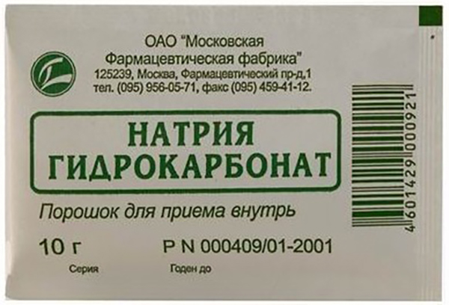
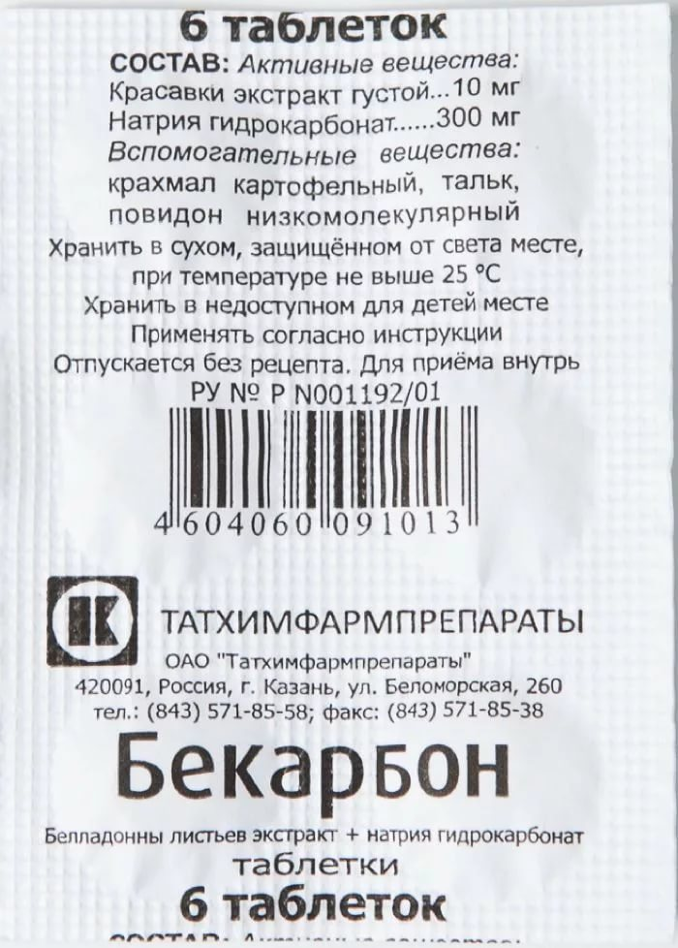
АНТАЦИДЫ
Это слабые щелочи, которые нейтрализуют соляную кислоту.
Делятся на резорбирующиеся и нерезорбирующиеся.
К резорбирующимся относят соду.
Она быстро гасит соляную кислоту,
но в результате реакции нейтрализации
высвобождается большое количество
углекислоты, которая растягивает
желудок, вызывает газовую отрыжку,
ощущение тяжести в эпигастрии.
Поэтому сода применяется только
в небольших дозах в составе
комбинированных препаратов
(«Бекарбон»).

Slide 13
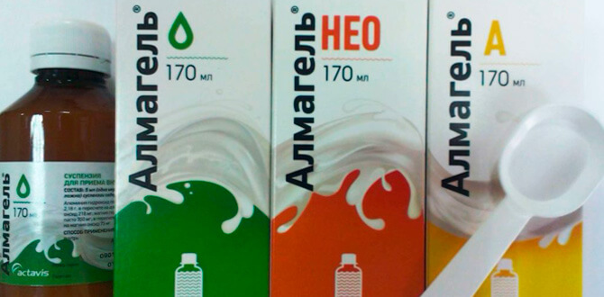
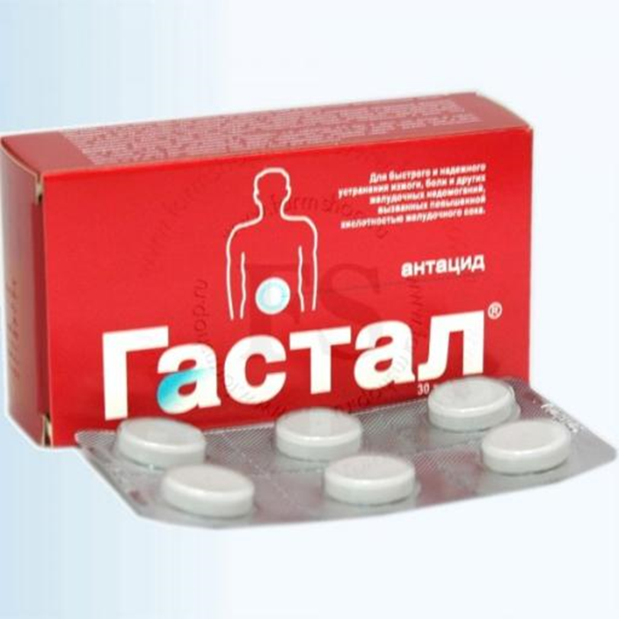
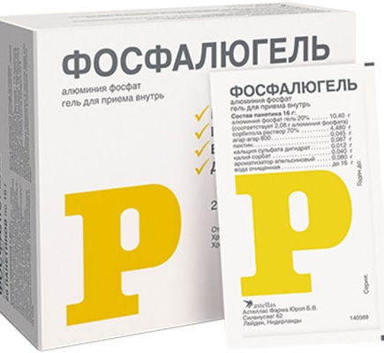
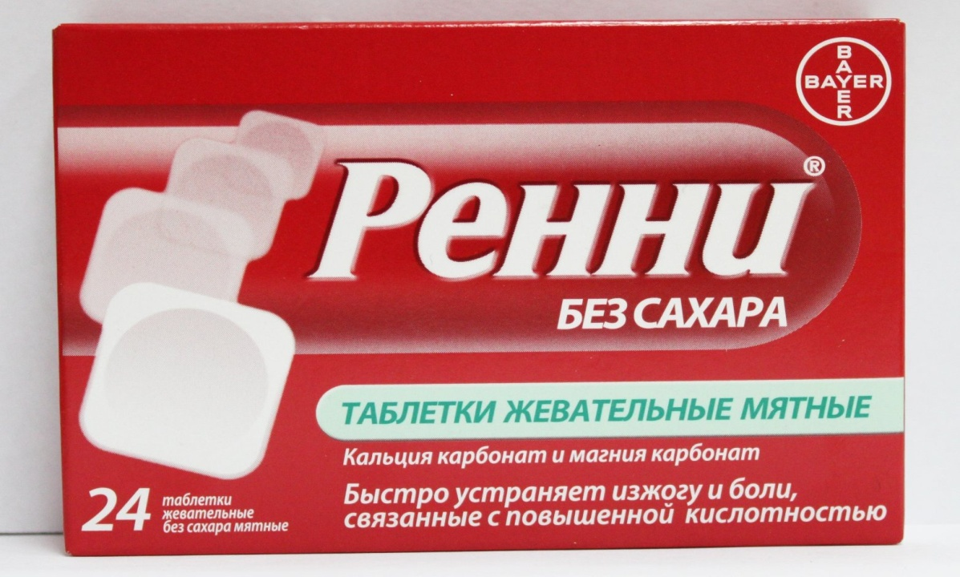
Все современные антациды являются не резорбирующемися - это все, как правило это комбинация Аl гидроокиси, Аl фосфата, Мg окиси. При монотерапии оксиды Аl вызывают запирающий эффект, оксиды Мg - послабляющий, поэтому их используют в комбинации, в составе препаратов:
Альмагель, Альмагель А с анестезином,
Альмагель Нео с сорбентом,
Фосфолюгель,
Маалокс,
Ренни,
Гастал и др.
Выпускаются в виде суспензий, таблеток. Антациды принимают за 1 час до еды или через 3 часа после, 6-8 раз в сутки, курсом 3-4 недели.

Slide 14
СЛАБИТЕЛЬНЫЕ СРЕДСТВА
Это в основном растительные препараты, некоторые соли и синтетические вещества, активирующие перистальтику толстой кишки или действующие на всем протяжении кишечника.
1.Слабительные, размягчающие каловые массы делают каловые массы более рыхлыми, облегчают их продвижение по кишечнику и выход из него.
Сюда относят: растительные масла: подсолнечное, оливковое, миндальное, кукурузное. А так же синтетическое вазелиновое масло.
2.Слабительные, увеличивающие объем химуса
Растительные препараты, содержащие клетчатку: порошок, гранулы морской капусты «Ламинарид», богаты, кроме растительных волокон , набухающими полисахаридами, солями йода и брома, которые полезны больным атеросклерозом. «Натуралакс», «Натур-кер» содержат семена подорожника блошиного, богатые набухающими полисахаридами.

Slide 15
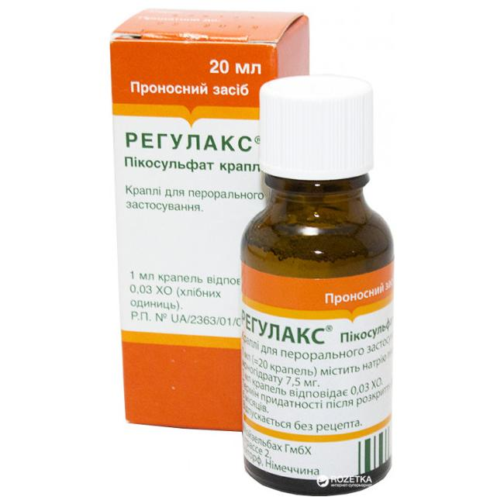
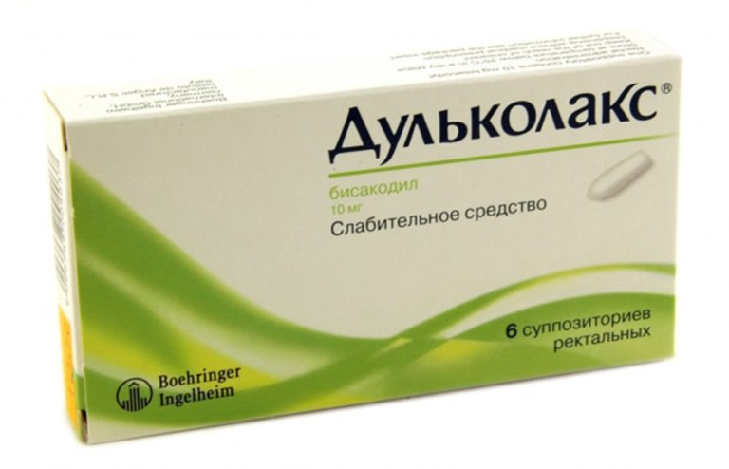
3.Осмотические слабительные. Создают в кишечнике высокое осмотическое давление. Дюфалак, Фортранс, Форлакс, магния и натрия сульфаты.
4.Слабительные, раздражающие рецепторы кишечника.
Сюда относят синтетические препараты, лекарственные растения, содержащие антрагликозиды, и препараты из них:
Листья сены (Александрийский лист), таблетки с сухим экстрактом сены «Сенадексин», «Сенаде».
Пикосульфат натрия «Регулакс»,
«Гутталакс»,
Бисакодил «Дульколакс».

Slide 16
АНТИДИАРЕЙНЫЕ СРЕДСТВА
Это группа препаратов, которые тормозят перистальтику кишечника и сокращения его сфинктеров. Таким действием обладает противодиарейный препарат Лоперамид (имодиум, лопедиум).

Slide 17
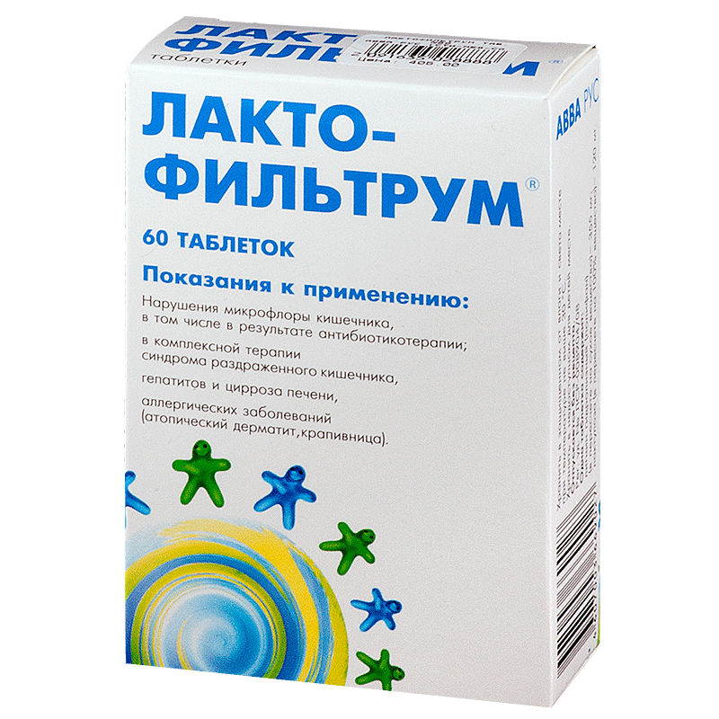
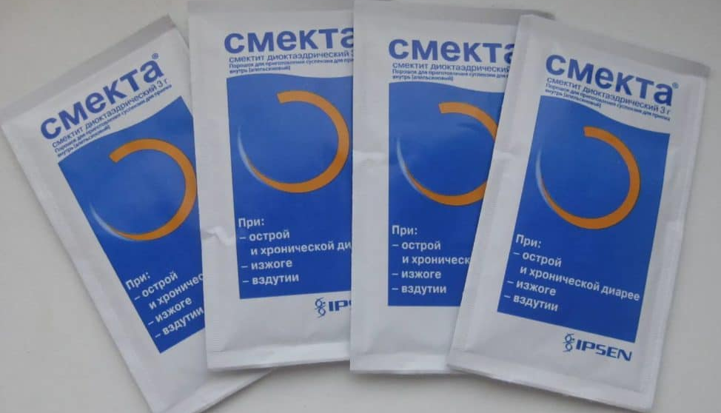
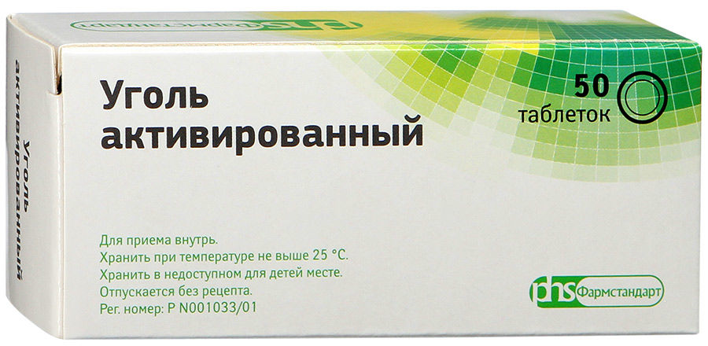
К антидиарейным средствам, защищающим слизистую желудка, относят обволакивающие, адсорбирующие и вяжущие средства, которые защищают слизистую от раздражения, снижают воспаление, сорбируют бактерии и их токсины.
Они образуют на поверхности воспаленной слизистой защитную пленку или слой геля.
Растительные средства, отвары плодов Черники и Черемухи, коры Дуба, соплодий Ольхи, отвар и экстракт корня Кровохлебки.
Используют также сорбенты: Уголь активированный, Лакто-фильтрум и др.
Антидиарейным препаратом, широко применяемым в педиатрии является диосмектит «Смекта» порошок в пакетиках, продукт специальной обработки лигнина, оказывает сорбирующее и обволакивающее действие.

Slide 18
В качестве антидиарейных средств применяют эубиотики – препараты содержащие живые культуры бифидо- и лактобактерий и нормализующие микрофлору кишечника.
Выпускаются в форме порошков в пакетах, растворов, капсул:
«Бифидумбактерин»,
«Бифиформ»,
«Линекс»,
«Бактисубтил»,
«Хилак-форте»

Slide 19
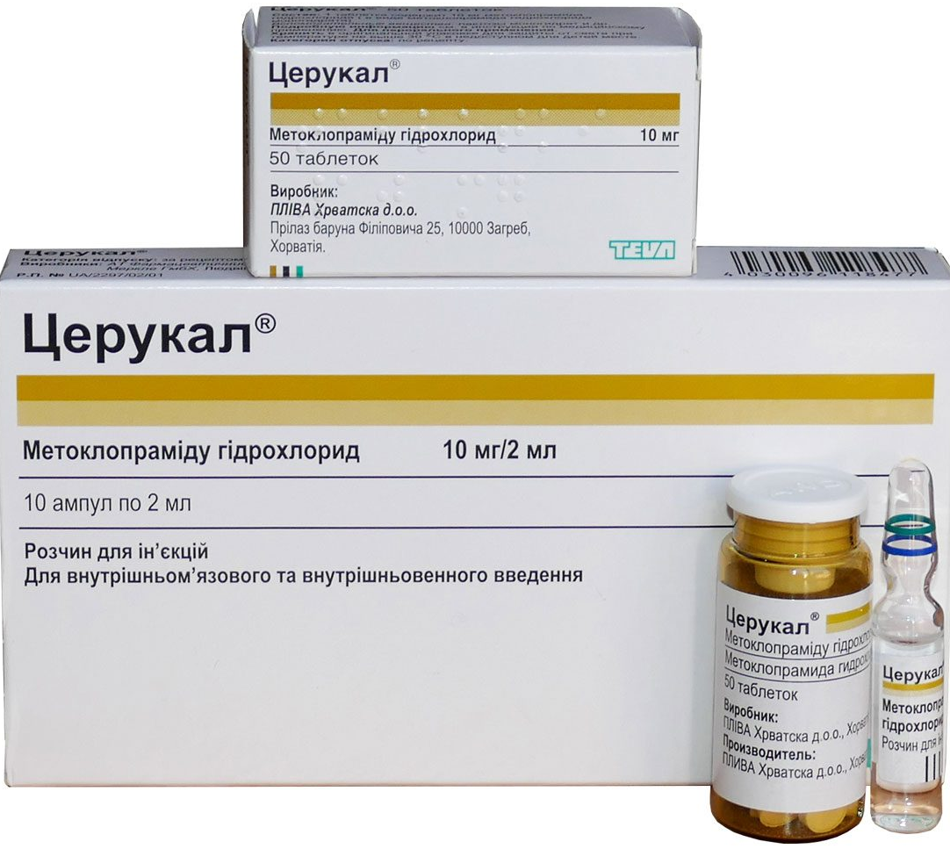
ПРОТИВОРВОТНЫЕ СРЕДСТВА
Выделяют 3 основные группы:
блокаторы 5НТ3-серотониновых
рецепторов триггерной зоны рвотного центра
продолговатого мозга:Ондансетрон «Зофран»
2) блокаторы Д2-дофаминовых рецепторов:Домперидон «Мотилиум» . Они подавляют рвотные импульсы, поступающие от внутренних органов в триггер-зону.
3) блокаторы Д2-дофаминовых и 5НТ3
серотониновых рецепторов:
Метоклопрамид «Церукал» также
блокирует и Д2 –дофаминовые рецепторы
рвотного центра.
Применяются для подавления тошноты, рвоты
различной этиологии.

Slide 20
Мотилиум и церукал кроме противорвотного действия оказывают и прокинетическое действие, т.е. нормализуют работу и тонус ЖКТ, поэтому применяется при функциональных расстройствах желудочно -дуоденальной области.

Slide 21
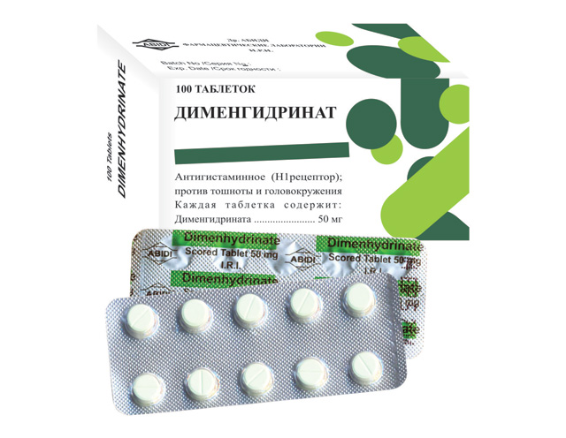
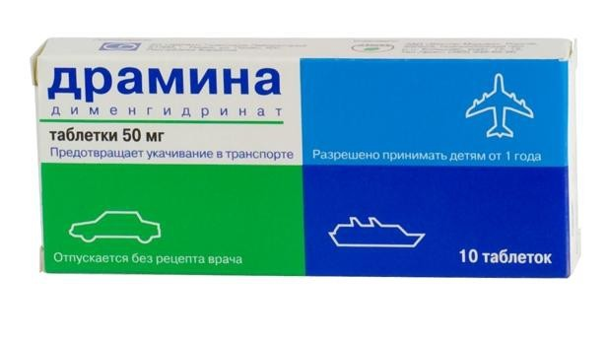
В отдельную группу относятся противорвотные препараты, эффективные при кинетозах – укачивании морским, наземным и воздушным транспортом.
Это блокаторы Н1-гистаминовых рецепторов: Дименгидринат (Драмина) эффективен при гиперчувствительности вестибулярного аппарата, болезни Меньера.

Slide 22
СРЕДСТВА ЗАМЕСТИТЕЛЬНОЙ ТЕРАПИИ, ПРИМЕНЯЕМЫЕ ПРИ ГИПОФУНКЦИИ ПОДЖЕЛУДОЧНОЙ ЖЕЛЕЗЫ
Поджелудочная железа играет ключевую роль в переваривании белков, жиров и углеводов, благодаря своим уникальным ферментам.

Slide 23
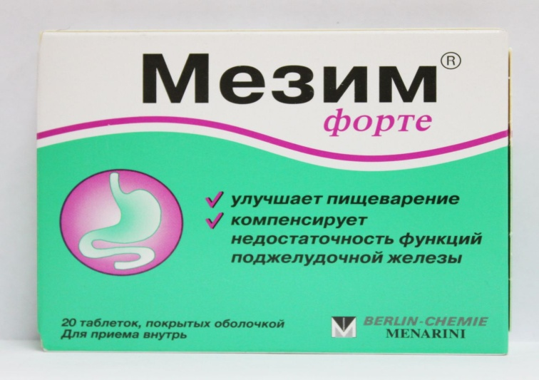
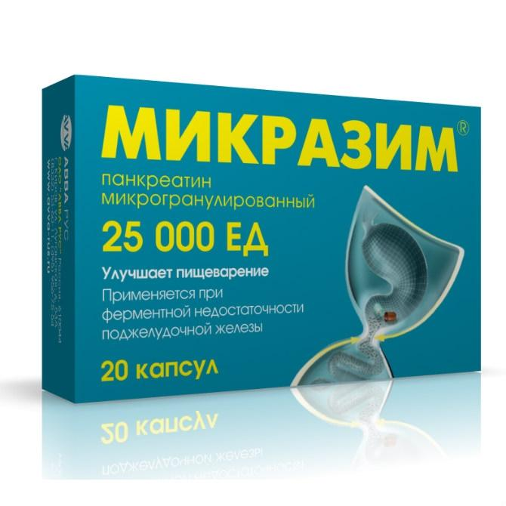
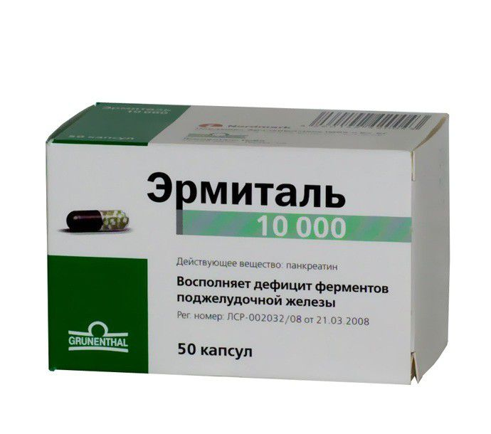
При недостатке секреции поджелудочной железы. хроническом панкреатите, назначают средства заместительной терапии, ферментные препараты, в которые часто вводят пепсин и желчь:
Панкреатин
«Мезим-форте», «Эрмиталь», «Креон», «Микразим», содержат основные пищеварительные ферменты протеазы
(в основном трипсин) амилазу, липазу.

Slide 24
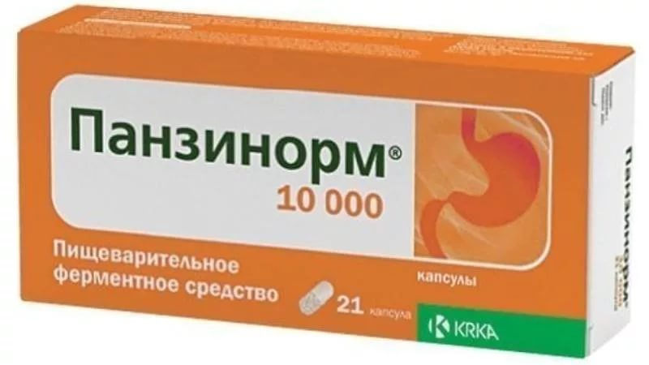
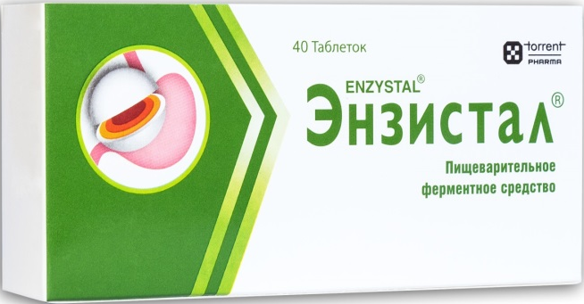
«Панкреофлат» аналогичный препарат, дополнительно содержащий адсорбент и пеногаситель. Сорбирует газы, снижает пенообразование в кишечнике, показан при метеоризме и для подготовки к рентгеновскому исследованию ЖКТ.
«Панзинорм-форте» двухслойные таблетки,содержит панкреатин, желчные кислоты, пепсин, соляную кислоту, соли аминокислот, которые расположены в наружном слое и всасываются в желудке.
«Фестал», «Энзистал», «Дигестал» «Котазим-форте» драже, содержат липазы, амилазы, экстракт желчи и гемицеллюлозу, которая способствует расщеплению растительной клетчатки, нормализует стул.

Slide 25
Вобэнзим
Комплексный ферментный препарат содержит растительные ферменты папаин и бромелаин, оказывающие дополнительные противовоспалительный,
репаративный эффекты.
Принимают по
2-3 таблетки
3-4 раза в день
после еды.

Slide 26
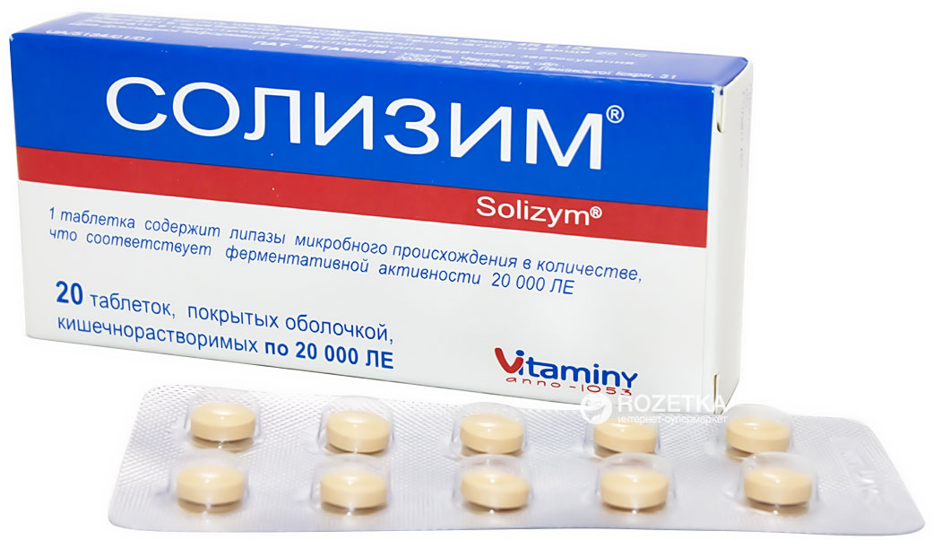
Такие препараты как Солизим, Нигедаза содержат только липазу,
применяются при стеарее. Сомилаза содержит липазу и амилазу.
Применяются в комплексе с препаратами на основе панкреатина.

Slide 27
Особенности применения ферментов
Ферментные препараты активируются только в резко щелочной среде
12-перстной кишки.
Их нельзя делить, разламывать, разжевывать и запивать щелочной водой. Ферменты принимают после еды, избегая сочетания с препаратами железа, антацидами,
солями кальция

Slide 28
СРЕДСТВА, ПОВЫШАЮЩИЕ АППЕТИТ И СЕКРЕТОРНУЮ ФУНКЦИЮ ЖЕЛУДКА
Слизистая желудка секретирует желудочный сок, содержащий несколько ферментов, главный из которых пепсиноген.
Для превращения в активный фермент пепсин ему необходима резко кислая среда, РН 1.4-2.0, при РН 4.0 и выше пепсин не активен.
При мягких нарушениях секреции т. н. «вялом пищеварении», применяются средства повышающие аппетит.

Slide 29
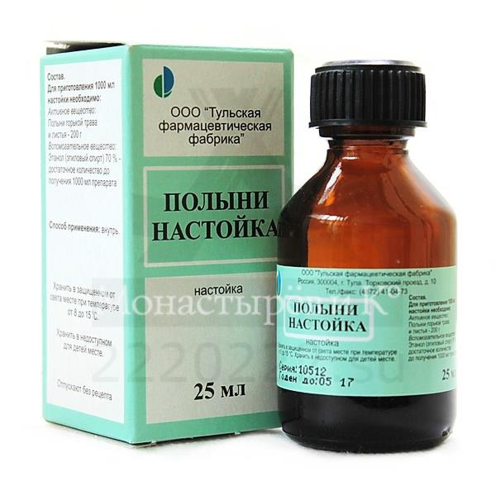
Для повышения аппетита применяют сырье и препараты лекарственных растений богатых горечами:
трава Золототысячника
Настойка, трава Полыни Горькой
корни Одуванчика
корневища Аира болотного листья Подорожника большого
и др.

Slide 30
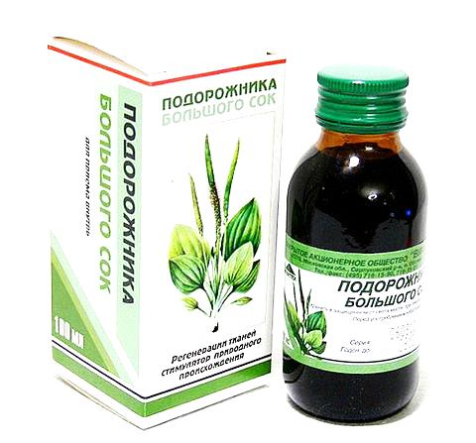
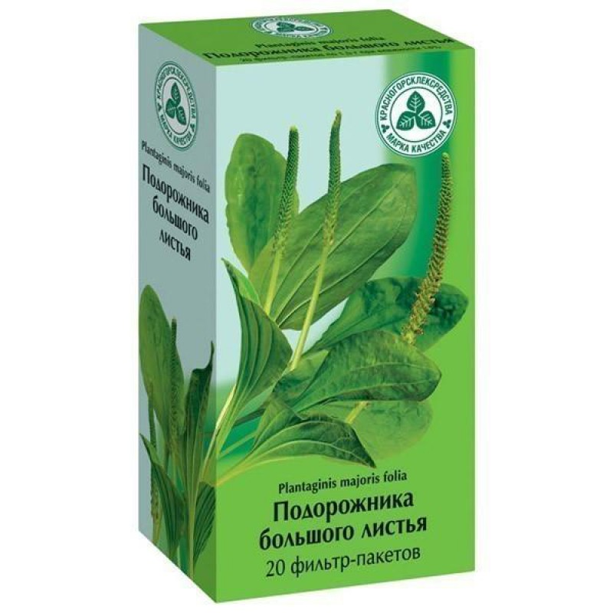
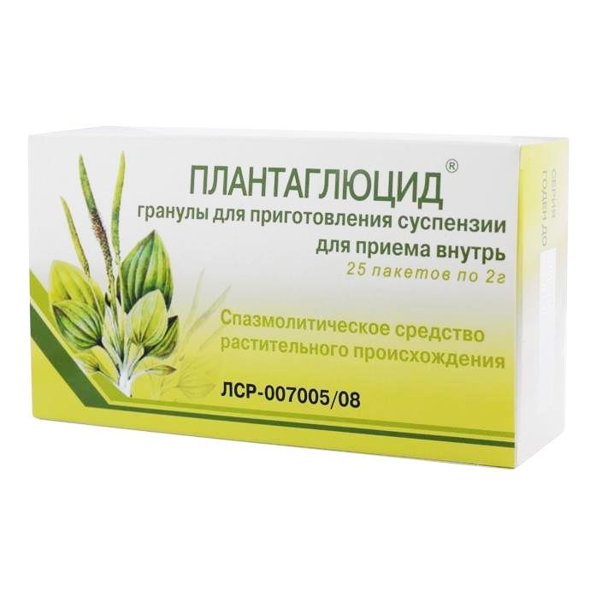
Сырье подорожника используют для получения ЛП: «Сок подорожника», «Плантаглюцид» также повышающих аппетит и секрецию желудочных желез. применяют при гипоцидных гастритах.

Slide 31
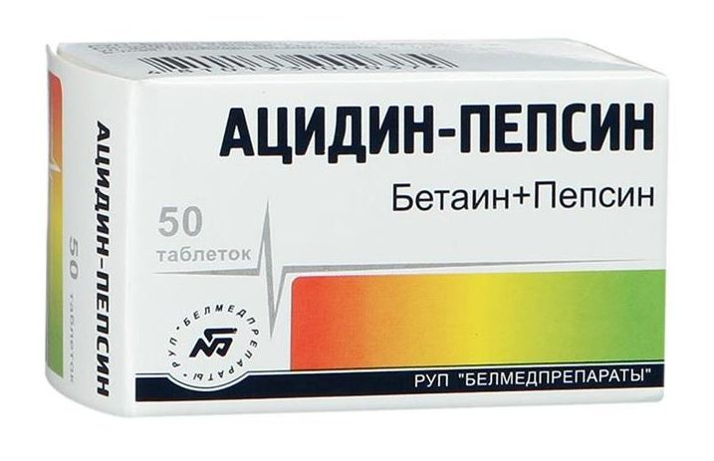
Для восстановления переваривающей способности желудочного сока применяют средства заместительной терапии:
«Абомин» таблетки, содержащие сухой экстракт слизистых
оболочек желудков телят и ягнят, принимают по 1-2 таблетке во
время еды, курсом 1-3 месяца. Его прием сочетают с раствором
соляной кислоты.
«Ацидин-пепсин» таблетки, содержащие 1часть пепсина и 4
части бетаина соляной кислоты,
который в желудке гидролизуется
и отдает свободную соляную
кислоту.
Принимают, растворяя
1 таблетку в ½ стакана воды,
во время или сразу после еды.

Slide 32
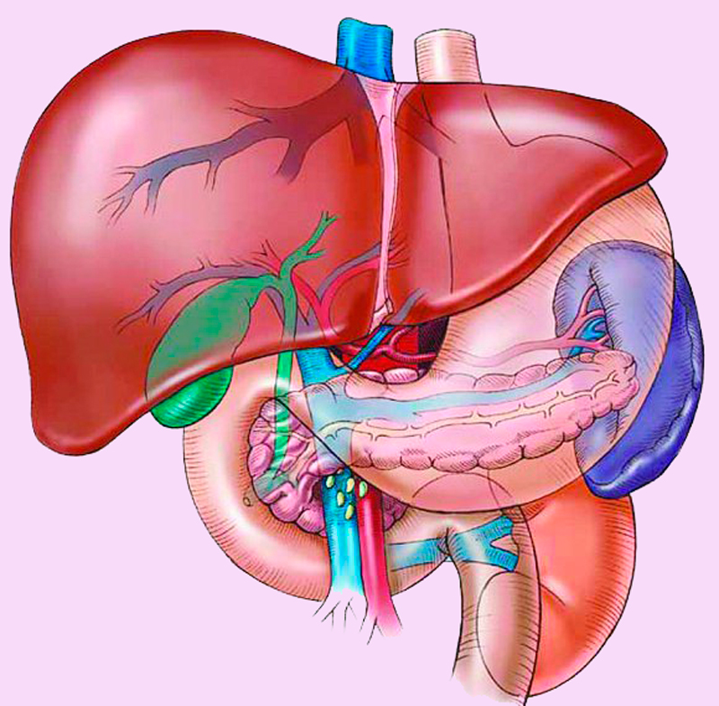
ЖЕЛЧЕГОННЫЕ, ГЕПАТОТРОПНЫЕ СРЕДСТВА
Это лекарственные препараты улучшающие функцию печени.
Они стимулируют образование и выделение желчи (холекинетики и холесекретики);
повышают устойчивость (резистентность) гепатоцитов к агрессивным воздействиям ксенобиотиков (гепатопротекоры).

Slide 33
Основные показания к применению данных препаратов:
холангиты- воспаление желчных протоков,
холециститы- воспаление желчного пузыря
гепатиты – деструкция, разрушение гепатоцитов под влиянием вирусной, бактериальной инфекции, токсинов, ЛП и др. гепатотоксических веществ.
Застой желчи в протоках возникает в результате образования желчных камней, а так же при спазмах желчных протоков при холецистите и холангите.
При разных заболеваниях печени назначают желчегонные или гепатотропные средства.

Slide 34
Классификация желчегонных и гепатотропных средств
Холесекретики
Холекинетики
Гепатопротекторы
Эссенциале
Фосфонциале Гепабене
Фосфоглив
Адеметионин (гептрал)
Эслидин
Карсил
Силибор
Резалют Лив-52
А) Животного происхождения
Аллохол, Холензим
Б) Растительного происхождения
Холагол. Фламин
Танацехол, Холагогум
Холосас, Хофитол
Синтетического происхождения
Гемикромон (одестон)
Сорбит
Магния
сульфат

Slide 35
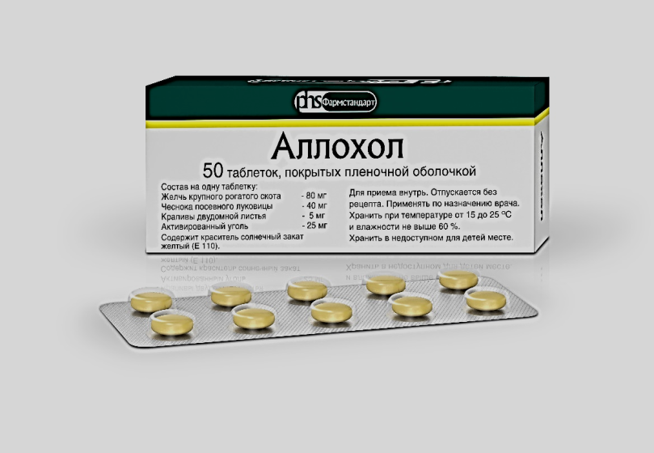
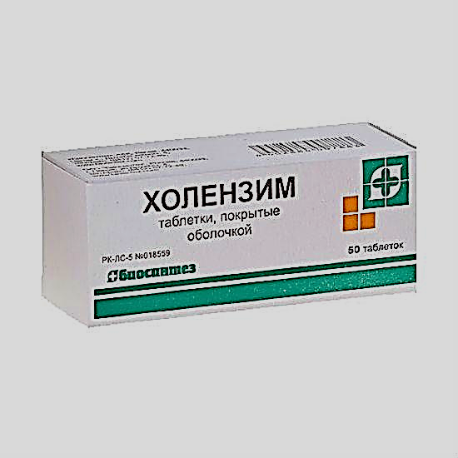
Холесекретики животного происхождения
Аллохол содержит: желчь крупнорогатого скота сухую, экстракт чеснока, экстракт крапивы сухой, уголь
активированный
Показания к применению: хронический гепатит, холангит, холецистит, атонические запоры, дискинезия желчевыводящих путей
Холензим содержит: желчь сухую, порошок высушенной поджелудочной железы и высушенные слизистые оболочки тонкой кишки убойного скота
Показания к применению: хронический гепатит, холангит, холецистит, колит, гастрит, метеоризм

Slide 36
Холескеретики растительного происхождения
Холагол раствор во фл. по 10 мл (красящее вещество из корня куркумы + эмодин из крушины – антрахинон из антрагликозидов+магния салицилат+эфирные масла+спирт+оливковое масло)
Особенности применения: по 5-10 кап. на кусочек сахара. Медленно рассасывать, за 30 мин. до еды, 3 р/сутки
Показания к применению: печеночная колика,
хронический холецистит и холангит (в фазе ремиссии).

Slide 37
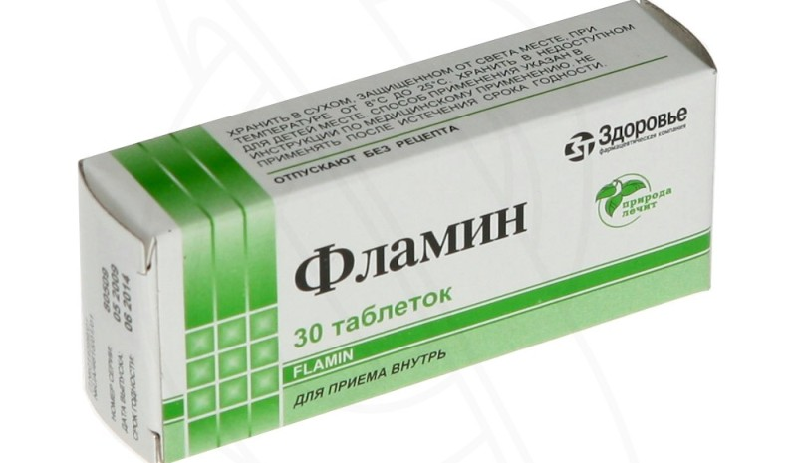
Фламин
Содержит: экстракт травы бессмертника
Особенности применения: за 30 мин. до еды 4 р/сутки,
Танацехол
Содержит: сухой экстракт травы пижмы
Особенности применения: 1-2 таб. 3-4 р/сутки за 20 мин. до еды

Slide 38
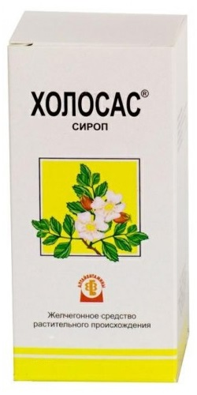
Холосас
Содержит: сгущенный на сахаре водный экстракт плодов шиповника собачьего
Особенности применения: внутрь за 30 минут до еды, взрослым и детям старше 12 лет – по 1 чайной ложке
2-3 р/сутки

Slide 39
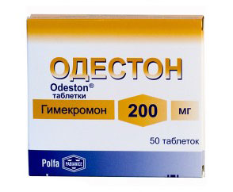
Холесекретики синтетического происхождения
Гемикромон (Одестон)
Показания к применению: дискинезия желчевыводящих путей, хронический холецистит, холангит, снижение аппетита, тошнота
Особенности применения: 200-400 мг 3 р/сутки за 30 минут до еды

Slide 40
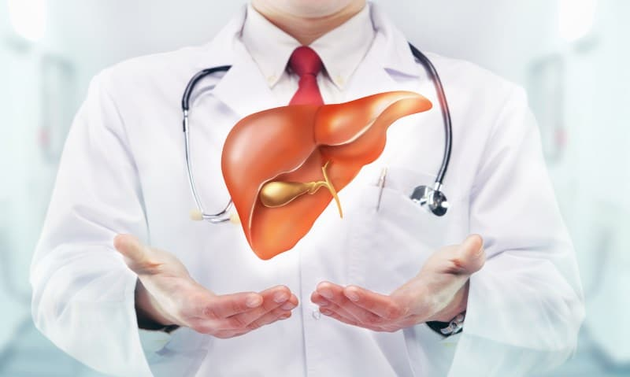
Холекинетики
Раздражают клетки
дуоденум, в результате чего
происходит выделение в кровь
аутокоида холецистокинина,
который и стимулирует
сокращение желчного пузыря,
расслабление сфинктеров, в
результате чего происходит
выброс желчи в ДПК.

Slide 41
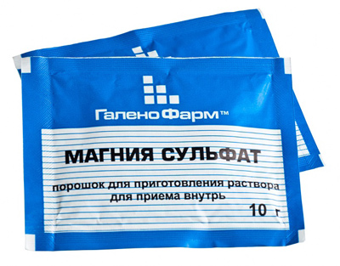
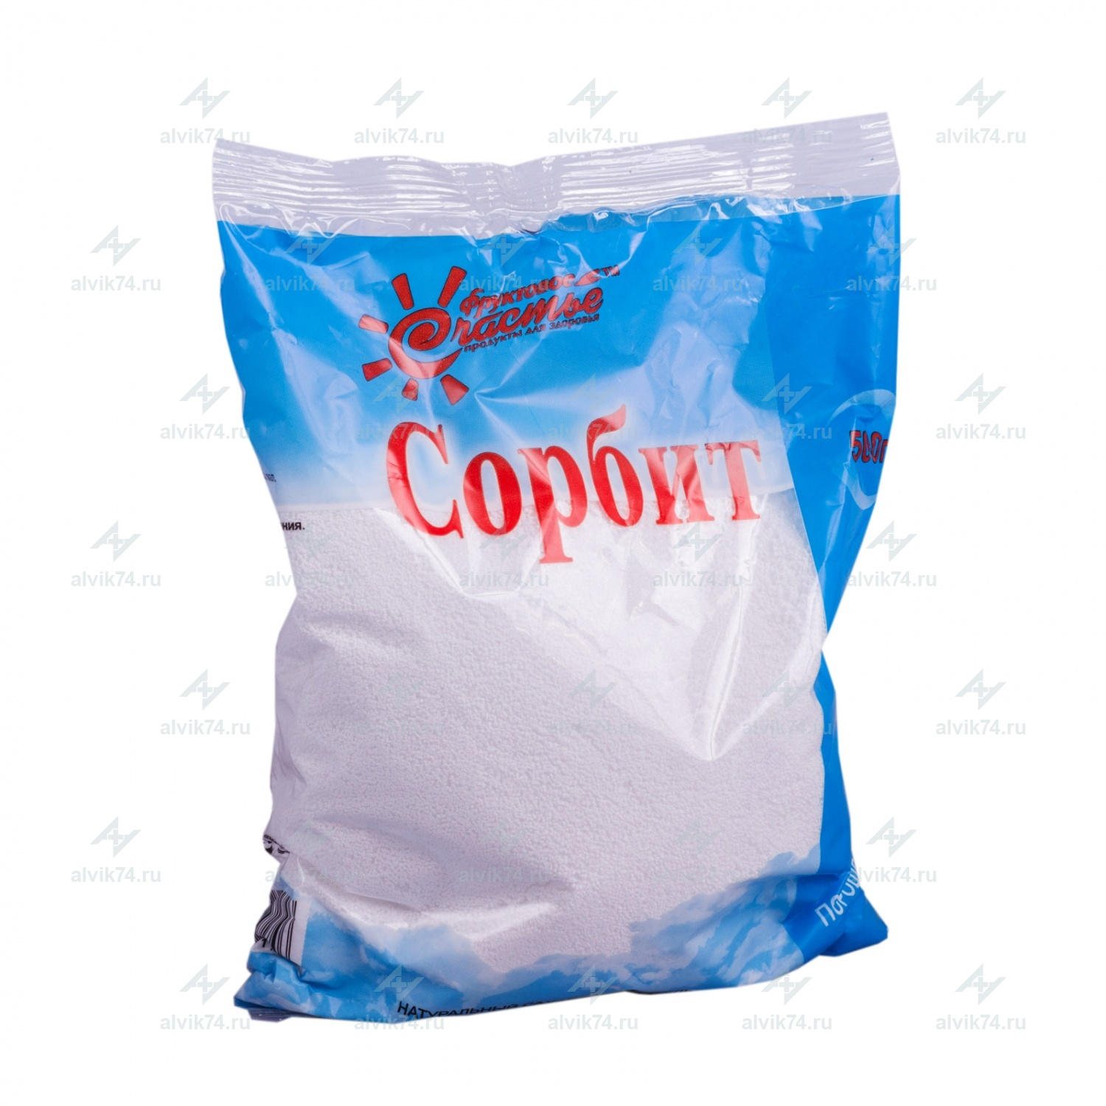
Холекинетическим действием обладает сульфат магния и сорбит
сульфат магния 25% - 10% теплый раствор вводят через дуоденальный зонд 1 раз в 3 дня или принимают внутрь по 1 столовой ложке 3-4 раз в день в течение 2-3 недель, проводят тюбаж 1 раз в 5-7 дней.
Сорбит принимают по 50-75мл 10% раствора 2-3 раз в день до еды.

Slide 42
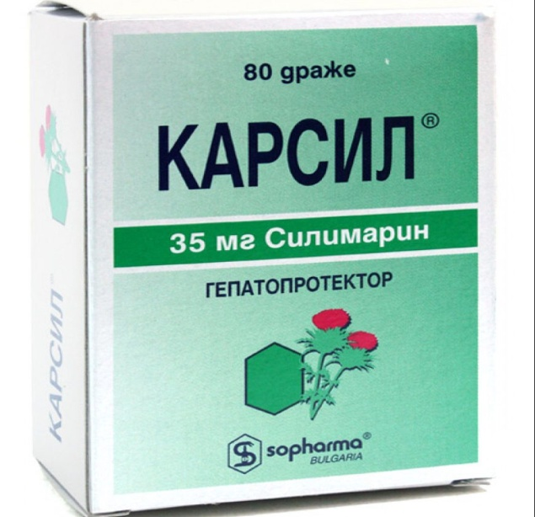
Гепатопротекторы
1) Антиоксиданты
Сюда относят препараты Расторопши пятнистой:
Карсил, Лив-52, Силибор, Гепабене, Легалон.
Оказывают желчегонное
спазмолитическое
противомикробное
антиоксидантное и гепатопротекторное действие;
препятствуют образованию свободных радикалов и нейтрализуют их.

Slide 43
2) Гепатопротекторы, содержащие эссенциальные фосфолипиды
Это многочисленная группа комбинированных препаратов применяемых в форме капсул. В форме раствора для инъекций применяют препарат Эссенциале форте Н»
«Эссециале форте Н» содержит эссенциальные фосфолипиды т.е. фосфолипиды соевых бобов, богатых фосфатидилхолином

Slide 44
«Эслидин» содержит метионин и соевые фосфолипиды, выпускается в форме таблеток, капсул № 30, 50. 60
«Фосфоглив» капсулы, содержит фосфатидилхолин растительного происхождения и тринатриевую соль глицирризиновой кислоты из корня солодки.

Slide 45
Аналогичный состав имеют гепатопротекторы в капсулах
Эссливер
Фосфонциале
Резалют про и др.
В некоторые из которых добавляют метионин, элькарнитин вит. Е, силимарин

Slide 46
Спасибо за внимание!

